Slide 1

স্বাগতম

Slide 2
নজরুল ইসলাম
ব্যাচ নং-২ , আইডি নং-২৪
সহকারী শিক্ষক( কৃষি শিক্ষা)
চৌগাংগা শহীদ স্মৃতি উচ্চ বিদ্যালয়
ইটনা-কিশোরগঞ্জ

Slide 3
শ্রেণী-৭ম
বিষয়-কৃষি শিক্ষা
অধ্যায়-৫ম

Slide 4
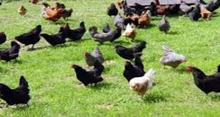
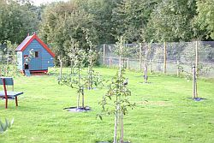
এটি কিসের ছবি?

Slide 5
মুরগি পালন পদ্ধতি

Slide 6
এই পাঠ শেষে শিক্ষার্থীরা----
(ক) মু্রগিপালনের পদ্ধতি কয়টি তা উল্লেখ করতে পারবে।
(খ) মুক্ত , অর্ধ আবদ্ধ ও আবদ্ধ আবস্থায় মুরগি পালন পদ্ধতি বর্ণনা করতে পারবে।

Slide 7
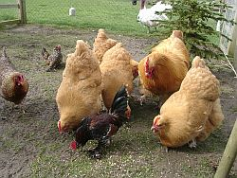
আলাদা খাদ্যের প্রয়োজন হয় না।
খরচ কম, শ্রমিকের প্রয়োজন হয় না।
দেশী মুরগি এ পদ্ধতিতে পালন করা হয়।
মুক্ত পদ্ধতি

Slide 8
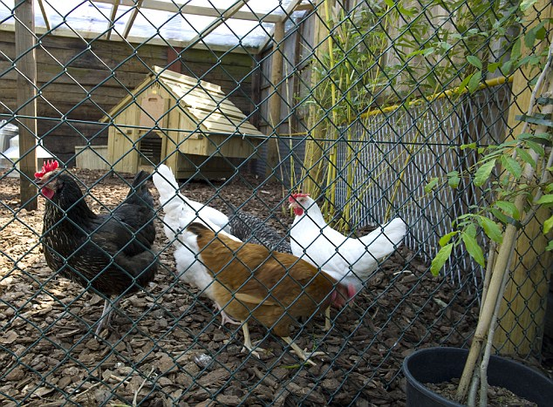
ঘরের চারদিকে বেড়া থাকে।
খাদ্য সরব রাহ করতে হয়। উৎপাদন খরচ বেশী।
ফাউমি, অস্ট্রালপ বা রোড আইল্যান্ড বেড এ পদ্ধতিতে পালন করা হয়।
অর্ধ আবদ্ধ অবস্থায় মুরগি পালন

Slide 9
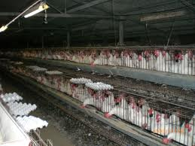
ঘরের মেঝেতে বা খাঁচাতে পালন করা হয়।
খাদ্য ও পানি সরব রাহ করা হয় ,খরচ বেশী এবং লাভ ও বেশী।
এ পদ্ধতিতে লেয়ার ও ব্রয়লার জাত পালন করা হয়।
আবদ্ধ অবস্থায় মুরগি পালন

Slide 10


দলগত কাজঃ-
মুক্ত ও আবদ্ধ অবস্থায় মুরগি পালনের ৩টি করে সুবিধা ও অসুবিধা লিখ।

Slide 11

মূল্যায়ণঃ-
(ক) মুরগি পালনের পদ্ধতি কয়টি?
(খ) মুক্ত মুরগি পালন পদ্ধতি কাকে বলে?
(গ) আবদ্ধ অবস্থায় মুরগি পালন পদ্ধতি কাকে বলে?
(ঘ) মুক্ত ও আবদ্ধ অবস্থায় মুরগি পালনের পার্থক্য কি কি?

Slide 12


বাড়ির কাজঃ-
মুরগি পালনের মাধ্যমে কিভাবে একটি পরিবারের আত্নকর্ম সংস্থান করা যায় তা বর্ণনা কর।

Slide 13

ধন্যবাদ সবাইকে

